Slide 1
最終活動報告
及び提言
情報技術部会
ワーキンググループ

Slide 2
目 次
第１部 | 趨勢調査の活動概要 | P. 4
１－１ | 趨勢調査の目的と背景 | P. 5
１－２ | アプローチとスコープ | P. 6
１－３ | 活動スケジュール | P. 7
１－４ | 成果物の構成 | P. 8
１－５ | 成果物一覧 | P. 9
第２部 | 実施結果 | P.10
２－１ | ガイド作成方針 | P.11
２－２ | インタビュー実施概要 | P.12
２－３ | インタビュー内容 | P.13
２－４ | 目次構成 | P.14
２－５ | 情報システム構想・企画プロセスの全体像 | P.15
第３部 | ガイドの定着化に向けた提言 | P.16
３－１ | 情報システム構想・企画ガイドの定着化に向けて | P.17
３－２ | 情報システム構想・企画ガイドの定着化の３つの観点 | P.18
３－３ | 定着化のアクション・プラン | P.19
３－４ | 今後の定着化に向けて | P.20

Slide 3
目 次
３－５ | 定着化に向けた継続的アプローチ | P.21
３－６ | ワーキンググループとしての提言 | P.22
第４部 | 情報システム構想・企画からビジネス構想・企画へ | P.23
４－１ | 変化するビジネス・コア | P.24
４－２ | 上流工程を支援する４つの手法 | P.25
４－３ | 【例】Business Model Generation | P.26
４－４ | Business Model Canvas | P.27
４－５ | Business Model Evaluation | P.28
４－６ | ビジネス構想・企画への適用 | P.29
【参考】 | 超上流の手法で事業革新を発想する | P.30
第５部 | 最後に | P.31
 | これからの情報システム部門のあり姿 | P.32

Slide 4
第１部 趨勢調査の活動概要

Slide 5
１－１．趨勢調査の目的と背景
＜プロジェクトの目的＞
ビジネスやステークホルダーの真の要求を見極め、ビジネス戦略の達成、事業や組織の価値向上に貢献する情報システムを構想・企画する事を目的とし、そのための標準的な手順、手法、考え方をとりまとめる。
＜背景＞
2012年度の情報技術部会における趨勢調査活動
三井物産グループが目指している今後の情報システムのあるべき姿：
利用者目線・業務視点でのデータ活用の高度化・利便性向上、並びに顧客とのデータ連携・共有の促進、及び顧客への機能提供によるサービス強化に寄与するエンタープライズシステム
上記実現に向けた情報技術部会の現取り組み（世の中の趨勢調査）：
（１）具現化手法の調査・検討
（２）新たなビジネスモデル創出や付加価値向上の為のICT活用の検討
上記の趨勢調査を進めてきた中での３つの判断
①システム構築開始前の「情報ｼｽﾃﾑ構想・企画」の段階でビジネス戦略の達成、事業や組織の価値向上に貢献する業務と情報システムをしっかり描いておく事が重要
②顧客、および事業戦略、新たに実現したいビジネスモデル等を最もよく理解している、営業本部・ｺｰﾎﾟﾚｰﾄ各部が参加して「情報ｼｽﾃﾑ構想・企画」を進める事が重要
③営業本部・ｺｰﾎﾟﾚｰﾄ各部が参加して「情報ｼｽﾃﾑ構想・企画」を進めるための標準ﾌﾟﾛｾｽを示したｶﾞｲﾄﾞが必要

Slide 6
１－２．アプローチとスコープ
以下の２つのＳｔｅｐに分けてＩＴ構想・企画プロセス策定を実施した。
ＳｔｅｐⅠ
現状把握、方針・
計画検討
ＳｔｅｐⅡ
ガイド構成検討・ガイド作成
ＳｔｅｐⅢ
試行・展開
調査開始
7/2
キックオフ
8/10
検討状況報告
経過報告
中間報告
最終報告
9/25
11/20
12/18
3/19
今回のスコープ
（実施範囲）
No.1
StepⅡ
活動計画
StepⅠで検討した方針を基に、選抜された関連部門へインタビューを実施
現状課題把握
及び
方針・活動計画
策定
No.7
キックオフメンバー・
インタビュー参加メンバーレビュー
（12/10以降実施予定）
IT構想・企画
ガイド構成（案）
No.4
No.2
各関連部門
インタビュー
ＩＴ構想・企画
説明および
意見交換
（コアメンバー）
IT構想・企画
ガイド構成
IT構想・企画
ガイドver.1.0
ＩＴ構想・企画ガイドVer.x.x
No.5
No.9
インタビュー結果のまとめと
IT構想・企画
ガイドの構成
詳細検討
IT構想・企画
ガイド作成
（詳細版・
サマリー版）
試行
展開
No.6
No.8
評価
・
改定
No.3
IT構想・企画
ガイド構成
（案）検討

Slide 7
１－３．活動スケジュール （実績）
No. | 項目 | 2012年 7月 | 8月 | 9月 | 10月 | 11月 | 12月 | 2013年 1月 | 2月 | 3月
 | マイルストーン
1 | 現状把握及び 計画策定
2 | 構想・企画説明および意見交換
3 | 構想・企画ガイド構成案
4 | 各関連部門インタビュー
5 | ｲﾝﾀﾋﾞｭｰまとめと反映
6 | 詳細版 概要版 基礎編
7 | 最終報告・提言
▼7/2
調査開始
▼8/10
キックオフ
▼9/25
検討状況報告
▼11/20
経過報告
▼12/18
中間報告
▼3/19
最終報告
インタビュー
・経営企画部（10/5）
・CFO業務部（10/24）
・食料本部（10/31）

Slide 8


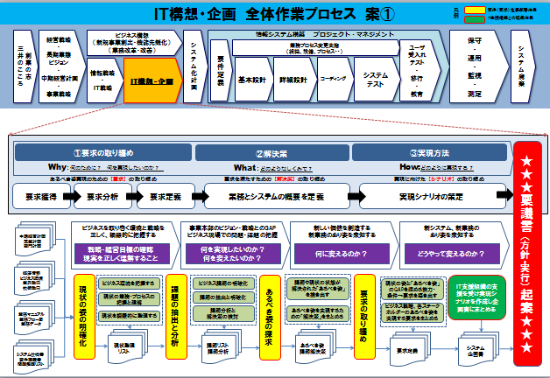


１－４．成果物の構成
情報システム構想・企画^{*1} を実施する際のプロセスと概要をまとめた成果物は、以下の通りである。
*1：情報システム構想・企画とは
経営・事業戦略および情報・IT戦略に適合した形で、“何のために”、“どのようなしくみを”（業務とシステムを）
構築するべきかを事前に明確化し、“どのように実現するか”という実現のシナリオを策定する活動とその工程
◎情報システム構想・企画を実施するにあたって、用意されているもの
情報システム構想・企画と
稟議承認プロセス
(A3横×1枚）
★想定読者：
新入社員、
IT経験が少ない人
ビジネスとIT
（基礎編）
情報システム構想・企画ガイド（詳細版）
★想定利用者：
②＋IT支援組織
①
③
情報システム構想・企画の手引き（概要版）
サンプル
（記入例）
添付資料
（参考資料）
し
適宜詳細版参照
②
★想定利用者：
営業・関係会社のIT関連担当者
IT関連資産稟議の起案者など
※上記、成果物の実際の利用に当たっては、利用者が各プロジェクトの特性に応じて手順や成果物等を適宜変更・調整しながら、運用することを想定している。

Slide 9
１－５．成果物一覧
No. | 成果物 | 概要
1 | 最終報告と提言 | 情報技術部会ワーキンググループとしての活動報告と提言を纏めた説明資料
２ | 情報システム構想・企画（基礎編） | 要求定義を三井物産自らが行う事の重要性をシンプルに説明した説明資料
３ | IT構想・企画の手引き（概要版） ・手引き（本体） | 情報システム構想・企画の流れ・概要をサマリーした説明資料
４ | IT構想・企画ガイド（詳細版） ・ガイド（本体） ・サンプル（記入例） ・添付資料 システム開発プロジェクトにおける 開発手法の種類 SAP（MIRAI等）を利用する場合の留意点 IT構想・企画後の評価 | 情報システム構想・企画の考え方・テクニックを記載した文書
５ | 参考資料 ・Agile & BRMS 開発プロセス | 情報システム構想・企画と直接関係しないが、実施時に参考となる文書
６ | 挿入した図表 | 情報システム構想・企画ガイドに挿入した図表 （ガイドメンテナンス時に使用）

Slide 10
第２部 実施結果

Slide 11
２－１．ガイド作成方針
下記方針を考慮し、ガイドに反映致しました。
営業本部のシステム担当者が“IT活用のためにはIT構想・企画段階で何を決めておけば良いのか”を理解できるガイドをめざす。
「IT構想・企画ガイド」の利用者／利用部門は、15営業本部の主にシステム担当と関係会社のシステム部門。（コーポレート部門（CFO・人事など）も利用できる。）
システム改善など既存ビジネスでIT企画を行う場合を基本とするが、ITを活用して新規ビジネスを創出するための企画を行う場合についてもできるだけ考慮して検討する。
2012年12月までを目途にガイド初版を作成し、来年以降、別プロジェクトとして、具体的な案件で同ガイドによるトライアルを行い、内容のブラッシュアップと事例の蓄積を行う。
具体的なIT実現方法の選択肢としては、SAP基盤やアジャイル開発（自動化ツール（BRMS））等も含めた記述とする
ガイドは詳細な内容とテンプレートまで盛り込まれた「詳細版」をまずWordで作成し、全体の流れとポイントをわかりやすくまとめた「概要版」を用意する事とする。

Slide 12
２－２．インタビュー実施概要
現在のＩＴ構想・企画プロセスにおける進め方および課題の把握のため、下記インタビューを実施し、現場環境を考慮した内容をガイドに反映致しました。
■開催日時：２０１２年１０月２４日１５：３０～１７：００
■開催場所：経営企画部 第４会議室
■参 加 者 ：ＣＦＯ業務部・業務プロセス管理室：梅澤室長、中村、小林、西、芝田
経営企画部・情報戦略企画室：湯尾
戦略研：阿部
■実 施 者 ：アイ・ティ・イノベーション：濱口、飯田
（敬称略）
■開催日時：２０１２年１０月２９日１４：００～１５：２０
■開催場所：経営企画部 第４会議室
■参 加 者 ：食品事業業務部・情報機能推進室：塩原室長、稲積、古屋、金子
経営企画部・情報戦略企画室：湯尾
戦略研：阿部
■実 施 者 ：アイ・ティ・イノベーション：仁木、濱口、飯田
（敬称略）
インタビュー結果とガイドへの
反映事項サマリーは次ページご参照

Slide 13
２－３．インタビュー内容
CFO業務部、および食糧・食品事業業務部へのインタビューの結果、主に理解した点とガイドへ反映した内容は下記の通り。
インタビューにて理解した主な点
ガイドへの反映
1
ITリテラシーが高い部門では要求のとりまとめも比較的うまくできている一方で、最新技術の取入れや中長期視点の不足や投資対効果を定量効果としてまとめる事に弱みを持っている
弱みがある部分に関するテクニック等を盛り込む
2
ITリテラシーの高い部門と低い部門の差にはかなりの幅がある
そもそもシステムとは何か」「家電とは違う」等の基本的な説明を盛り込む
2
要員交代のローテーションが３年位の周期で発生する
新しくｱｻｲﾝされた人たちが、このガイドを読み、担当者の引き継ぎを行う事でＩＴ構想・企画の継承ができる様、考慮した内容を盛り込む
4
新たなビジネスモデルをIT利活用により実現するというケースは実際に現場に存在する
ビジネスモデルと情報システムの位置づけを示し、情報システム構築のトリガーにより、検討する部分が異なる旨を図解する
5
「ＩＴ構想・企画」にあたる工程では、現在は主管部門がベンダーと組み、稟議書＋（ＲＦＰ）＋提案書で稟議をあげている
「情報ｼｽﾃﾑ構想・企画」のWhy,What,Howの検討の結果、「システム企画書」を作れるレベルで記載しておき、企画書の目次と稟議書の項目の関係（ひも付け）を説明することで様々なケースに応用が可能な様に考慮する

Slide 14
２－４．目次構成
■情報ｼｽﾃﾑ構想・企画ｶﾞｲﾄﾞ（詳細版）
■情報ｼｽﾃﾑ構想・企画（概要版）
第1章 本ガイドについて
1.1 本ガイドの目的
1.2 本ガイドの想定利用者と利用方法
1.3 本ガイドの構成
1.4 本ガイドの位置づけ
1.4 本ガイドの問い合わせ先および改訂について
第2章 IT構想・企画の概要
2.1 三井物産グループにおけるIT構築について
2.2 情報システム構築にあたって
2.3 情報システム構築プロジェクトで多く見られる
失敗パターンとあるべき姿
2.4 IT構想・企画とは
2.5 IT構想・企画の理解に必要な基本的概念
2.6 IT構想・企画の観点
2.7 IT構想・企画の流れとシステム企画書
2.8 IT構想・企画の関連組織および役割分担
第3章 IT構想・企画 全体の流れ（詳細版）
第4章 IT構想・企画の実施「要求の取りまとめ（Why）」
4.1 目的および検討事項
4.2 作業フロー
4.3手順と手法
第5章 IT構想・企画の実施「業務・システムの概要定義（What）」
5.1 目的および検討事項
5.2 作業フロー
5.3 手順と手法
第6章 IT構想・企画の実施「実現シナリオの策定（How）」
6.1 目的および検討事項
6.2 作業フロー
6.3 手順と手法
第7章 テクニック集
第8章 サンプル（記入例）
第9章 用語集
第10章 参考文献
1. はじめに
2. 情報システム構築にあたってまず知っておくべきこと
3.ビジョン・戦略と業務、情報システムの整合性
4. IT構想・企画の位置づけおよび３つの実施内容
5. 要求の位置づけ
6. 要求を整理する上で注意しなければならない事項
7. 要求・ソリューションの体系化の手順
8. IT構想・企画で着目すべき視点
9. 要求・ソリューションの段階的体系化
10. 情報システム構築のきっかけと検討範囲
11. IT構想・企画の実施
12. 問い合わせ先
【添付資料】
新ビジネスモデル創出に向けて
■情報ｼｽﾃﾑ構想・企画（基礎編）
1.情報システムの特徴
2.業務抜きの情報システム化はあり得ない
3.情報システム・サイクルと役割分担
4.要件定義と要求定義
5.何故、情報システム開発プロジェクトは失敗するのか？
6.それは正しい要求を出せないから（1)(2)
7.要求の獲得と合意
8.要求とは？
9.要求の位置づけ
10.要求定義の効果
11.要求の実態と本来求められるべき要求
12.真の要求と実態が乖離する可能性
13.要求を定義できるのは三井物産自身

Slide 15
２－５．情報ｼｽﾃﾑ構想・企画プロセスの全体像
詳細は「情報ｼｳﾃﾑ構想・企画ｶﾞｲﾄﾞ 第3章 IT構想・企画 全体の流れ（詳細版）」 を参照
情報システム構想・企画
A. 要求の取りまとめ
B.業務・システムの概要定義
C. 実現シナリオの策定
A1
ビジネスを取り巻く環境を把握し、課題を明確にする
B1
新業務・システムの概要を定義する
B3
技術的な
アーキテクチャを定義
する
B4
移行を
検討する
C1
実現ｼﾅﾘｵ
を策定する
C2
企画の承認
を得る
A3
業務・システムの要求を概括する
B2
業務運用の
体制を定義
する
A2
現行業務・システムを把握し課題を明確にする
システム
企画書
稟議書
（方針稟議）
B5 自社基盤の活用を含め
ソリューション候補を評価する
【凡例】
ITを導入する組織が担う作業
ＩＴを導入する組織が主導で、
ＩＴ支援組織の支援を受けながら担う作業
ＩＴを導入する組織が主導で、
現行システムの運用担当の支援を受けながら担う作業

Slide 16
第３部 ガイドの定着化に向けた提言

Slide 17
３－１．情報システム構想・企画ガイドの定着化に向けて
2012年度下期趨勢調査においては、ビジネスやステークホルダーの真の要求を見極め、ビジネス戦略の達成、事業や組織の価値向上に貢献する情報システムを構想・企画する具体的な手法、手順、考え方を「情報システム構想・企画ガイド」として取り纏めた。
情報技術部会ワーキンググループとしては、当ガイドの定着化に向けた以下の取組が必要であると思量する。
情報システム構想・企画の定着化
１．情報システム構想・企画プロセス研修の実施
２．実プロジェクトでの試行
３．ガイドラインのブラシュアップ

Slide 18

３－２．情報ｼｽﾃﾑ構想・企画ガイドの定着化の３つの観点
下図の「IT構想・企画プロセスの定着化」の３つの観点で進めることが効果的と考えます。
三井物産ｸﾞﾙｰﾌﾟが目指している今後の情報ｼｽﾃﾑのあるべき姿（情報技術部会資料抜粋）：
利用者目線・業務視点でのデータ活用の高度化・利便性向上、並びに顧客とのデータ連携・共有の促進、及び顧客への機能提供によるサービス強化に寄与するエンタープライズシステム
目指して
いるもの
施策
顧客、および事業戦略、ﾋﾞｼﾞﾈｽを最もよく理解している、営業本部・ｺｰﾎﾟﾚｰﾄ各部・関連会社が主体となって「情報ｼｽﾃﾑ構想・企画」を進められる様にするための環境整備
次に実施すべきアクションの３つの観点
情報ｼｽﾃﾑ構想・企画ﾌﾟﾛｾｽの定着化
３．ガイドの
ブラッシュアップ
２．実案件試行
体制の整備
１．教育実施・整備
実施済
情報ｼｽﾃﾑ構想・企画プロセスのガイド化
実施済
情報ｼｽﾃﾑ構想・企画プロセスの定義

Slide 19
３－３．定着化のアクション・プラン
今後、IT構想ガイドを根付かせるためには下記３つの観点でのアクションプランを融合し、次ページのアプローチにて進めることが効果的と考えます。
※定着化３つの観点
２．実案件試行
３．ガイド
ブラッシュアップ
【アクションプラン】
実際にパイロット案件を回して体験習得
試行によるガイド改良課題の抽出
他案件で実施できる様ﾌﾟﾛｾｽ整備
【アクションプラン】
ペンディング事項対応と初版のリリース
ﾊﾟｲﾛｯﾄ案件試行を通じての改良点抽出とガイドへの反映
（追記修正作業）
体制の整備
１．教育実施・整備
【アクションプラン】
IT関連部署関係者の知識習得・意識改革
ワークショップによる要求定義疑似体験
外部講師による教育コース実施後、ガイド読みあわせにより教材にない部分の知識習得
教育研修実施によるフィードバックとガイドの改訂

Slide 20
３－４．今後の定着化に向けて
情報システム構想・企画ガイドの定着化に向け、実施すべき内容については、
次ページ以降に記載する。
ＳｔｅｐⅠ
現状把握、方針・
計画検討
（コアメンバー）
ＳｔｅｐⅡ
ガイド構成検討・ガイド作成
（フルメンバー参加）
試行・展開
調査開始
7/2
キックオフ
8/10
検討状況報告
経過報告
中間報告
最終報告
9/25
11/20
12/18
3/19
No.1
IT構想・企画プロセス・ガイドを、今後定着化させていくにためには、計画時の下図フローをどう進めていくべきか？
StepⅡ
活動計画
現状課題把握
及び方針・
活動計画策定
No.7
キックオフメンバー・
インタビュー参加
メンバーレビュー
IT構想・企画
ガイド構成（案）
No.4
No.2
各関連部門
インタビュー
ＩＴ構想・企画
説明および
意見交換
IT構想・企画
ガイド構成
IT構想・企画ｶﾞｲﾄﾞver.1.0
ＩＴ構想・企画ガイドVer.x.x
No.5
No.9
インタビュー結果のまとめと
IT構想・企画
ガイドの構成
詳細検討
IT構想・企画
ガイド作成
（詳細版・サマリー版）
試行
展開
No.6
No.8
評価
・
改定
No.3
IT構想・企画
ガイド構成
（案）検討

Slide 21
３－５．定着化に向けた継続的アプローチ
３つの観点でのアプローチ案を下記に図示する。
フェーズ0：
準備
フェーズ1：
事前教育
フェーズ2：IT構想・企画と試行
フェーズ3：
評価・改訂
フェーズ4：展開
ガイドブラッシュアップ
0.1
ガイド
ペンディング
部分加筆
必要に応じて継続メンテ
試行結果
反映
3..2.
事例まとめ及び構想企画ガイドのブラッシュアップ
4.1.
全社
アナウンス
および
説明会
実施
5.1.
ガイド
本格利用
開始
ガイドを参照しながら計画
ガイドを参照しながら試行
実案件試行
2.1.
パイロット案件の情報ｼｽﾃﾑ構想・企画試行の準備・計画
0.2
ﾊﾟｲﾛｯﾄ案件、および関係者の選出
1.1.
基礎学習と要求分析ﾜｰｸｼｮｯﾌﾟ
（外部委託）
1.2.
情報ｼｽﾃﾑう構想・企画ガイド読みあわせ
2.2.
パイロット案件の
IT構想・企画試行
3.1.
パイロット案件の実施結果振り返りと評価
5.1.
実案件での
情報ｼｽﾃﾑ構想・企画
実施定常化
教育実施・整備
1.1.
新人向け教育など社内教育研修の実施
教育のﾌｨｰﾄﾞﾊﾞｯｸを受けて継続メンテ

Slide 22
３－６．ワーキンググループとしての提言
○情報システム構想・企画ガイドは作って終わりではない
情報システム構想・企画ガイドは、実際に使わないと意味が無く、三井物産社内への定着化に向けた具体的な取り組みが必要であり、特に体制の整備が欠かせない。
○情報システム構想・企画ガイドに魂を吹き込む事
情報システム構想・企画ガイドを、実際のプロジェクトに適用、若しくは援用して、その結果を分析・評価し、ガイドを不断にブラシュアップし続ける事が重要である。
○情報システム構想・企画ガイドを実際のプロジェクトに適用する事
情報システム構想・企画ガイドに関する説明会を実施し、情報部門関係者への啓蒙普及活動を行いつつ、実際のプロジェクトに適用して、真の要求の引出し方など文書では伝えきれない部分の経験値を積むことが大切である。
○情報システム関連の社内知見・ノウハウをガイドに盛り込む事
三井物産社内に蓄積されている知見・ノウハウをガイドに組み入れ、知的財産として永続的に継承する事が必要である。

Slide 23
第４部 情報システム構想・企画から
ビジネス構想・企画へ

Slide 24

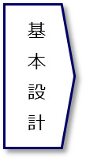
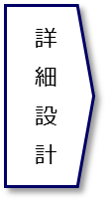


４－１．変化するビジネス・コア
経営戦略
・
事業戦略
ビジネス構想
（新規事業創出・機能先鋭化）
（業務改革・改善）
情報システム構築プロジェクト
保守
・
運用
・
監視
プロ
ジェクト
計画
業務プロセス変更実施
（組織、設備、プロセス・・）
ユーザ
受入れ
テスト
・
移行
情報戦略
・
ＩＴ戦略
情報システム
構想・企画
イノベーションに資するIT
ユーザが本当は
サービスを受けたい不毛地帯
既存の情報システム
会社のビジネス
ビジネスコンサル
要求開発/要求定義
ビジネスの視覚化
（ビジネスモデリング）
業務モデル再利用
アーキテクチャ再利用
（企業レベル）
ｿﾌﾄｳｪｱ開発のﾌﾟﾛｾｽ改善
要求定義/要求開発
ｵﾌﾞｼﾞｪｸﾄ分析、設計
アーキテクチャ設計
フレームワーク化
システム設計
プログラム作成
プログラム保守
アジャイル開発

Slide 25
４－２．上流工程を支援する４つの手法
○デザイン思考（Design Thinking）～利用者視点で「新発想の創出」を狙う～
商品やサービスの設計テクニックを基に、事業企画や社会システム、情報システムなどに用途を拡張。利用者の心理を読み解く「共感」を重視。
★向く分野→画期的な発想が求められる製品/サービス、使用者に優しいシステムの開発
○ビジネスモデル・ジェネレーション ～会社や事業の全体像を１枚の図で表す～
「収益源」や「顧客」など９項目で構成。経営資源をこの分類で書き分け、事業モデルを検証する。デザイン思考など他の手法と組み合わせやすい。
★向く分野→既存事業や新規事業、発案した事業の検証
○要求開発 ～見えない要求を利用部門や経営層と共同で作り出す～
情報システムへの要求は「掘り起こす必要がある」との考えに立つ。「なぜなぜ分析」や「バランス・スコア・カード（BSC）といった手法も活用し、部門間で食い違う要求を一つにまとめる。
★向く分野→業務や基幹系システムの見直し、再設計
○リーンスタートアップ ～起業プロセスを短期で繰り返しで効率化～
超上流から開発までを無駄なく繰り返し、起業の成功率を高める。新規事業を前提にしたKPI設定や評価方法に特徴がある。デザイン思考やアジャイル開発、製造業の「リーン生産」がどがべース。
★向く分野→起業や社内新規事業の立ち上げ
※『日経コンピュータ』（2012.12.6）P.26から転載

Slide 26
４－３．【例】 Ｂｕｓｉｎｅｓs Ｍｏｄｅｌ Ｇｅｎｅｒａｔｉｏｎ
『Business Model Generation』 の中で紹介されている〝Business Moel Canvas“ は、ビジネスモデルを９種類の要素で表現するもので、BABOKにも取り入れる計画がある。
Business Model Canvas
KP
Key Partners
活動の中の重要なパートナーは？
パートナーの価値？
・効果の最大化
・リスク削減
・リソースの確保
・・・・
KA
Key Activities
ＶＰを高めるための主要な活動
R&D 製造 販売 流通 サービス ・・
VP
Value Propositions
顧客に提供する価値（製品＆サービス）
新奇性 カスタム
性能、機能
ブランド デザイン
価格 代行
リスク低減
コスト削減
アクセス 快適
・・・・
CR
Customer Relationship
各セグメントの顧客との関係
パーソナル、自動化
CS
Customer Segments
誰のために価値を提供するのか。
最も重要な顧客は誰か。
マスマーケット
ニッチマーケット
細分化
多角化
マルチサイド
KR
Key Resources
有形、無形のリソース
人材、知的財産、物理的財産・・
CH
Channels
購買サイクルの効果的チャンネル？
直接/間接販売
ＰＲ、サービス
CS
Cost Structure
RS
Revenue Streams
どの活動、リソースのコストが重要か。
コストドリブン / バリュードリブン の価格設定のビジネスモデル？
どのような価値に対し顧客はお金を払うか？
製品購入、サービス料、使用料、仲介料
広告、レンタル、リース・・・
固定、変動価格・・・・
※ビジネスのアイディアをモデルにする事よって、差別化や課題の議論を深める事が出来る。

Slide 27

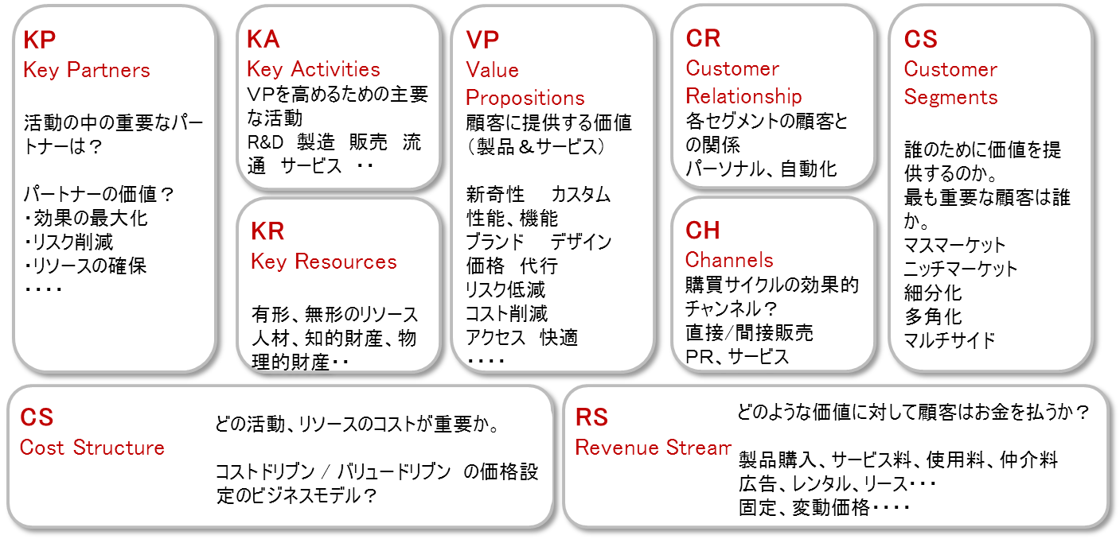
４－４．Ｂｕｓｉｎｅｓｓ Ｍｏｄｅｌ Ｃａｎｖａｓ
Business Model Canvas に影響を与える環境
Ｖｉｓｉｏｎ
事業の
アイディア
Global / Local
経済、社会、政治、文化、生活、各種規制
産業
市場
競合
テクノロジー
製品
サービス
企業
組織、制度、風土
意思決定プロセス
事業の企画の Input としての
戦略となる。
新規事業立ち上げのケースでは個々の構成要素の内容は仮説となる。
検証によって軌道修正し、現実化してゆく。

Slide 28

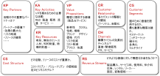

４－５．Ｂｕｓｉｎｅｓｓ Ｍｏｄｅｌ Ｅｖａｌｕａｔｉｏｎ
Business Modelを評価する
Ｍ Porter 事業戦略類型
５ Force (新規参入、代替え品、売り手、買い手、競合）を分析し
コストリーダシップ/差別化戦略/
集中戦略 及び 業界地位の選択
ＰＰＭ
製品、サービスの市場での位置づけと同行により事業の拡大、撤退方針を決める
Seven S
McKinsey により提唱された全体の戦略のバランスを評価。
Strategy / Structure/ System / Shared Value/ Staff/S kill / Style
Product / Technology Life Cycle
サイクルに応じた投資、価格、チャンネル戦略
Global / Local
経済、社会、政治、文化、生活、各種規制
ＳＷＯＴ分析 ３Ｃ分析
自社、競合のBiz Model 及び市場を分析し、機会と脅威を評価する。
3C ( Company, Competitor, Customer)
テクノロジー
製品
サービス
産業
市場
競合
Ｖａｌｕｅ Ｃｈａｉｎ/ＫＳＦ
リソース及びコアコンピタンスを評価しし、ＫＳＦを見つける。必要に応じてＶＣの再構成も実施。
企業
組織、制度、風土
意思決定プロセス
Ansoff 戦略ボード
市場への展開の戦略
新市場・現状の拡張・現在の市場 に対する対応
Delta Model
戦略ポジションを決定し、ミッション、投資分野、組織構造、実行計画を決める。
Best Product
Total Customer Solution
System Lock in
価値基準による戦略整理
Product leadership
Excellent Operation
Customer Intimacy
どれに重点を置くか
競合やパートナの評価とはそれらの戦略と環境を含めたビジネスモデルの評価

Slide 29
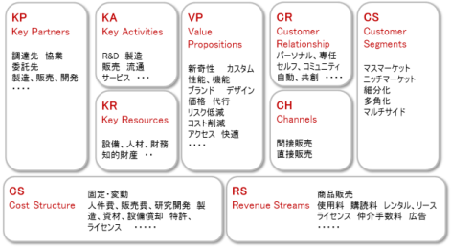
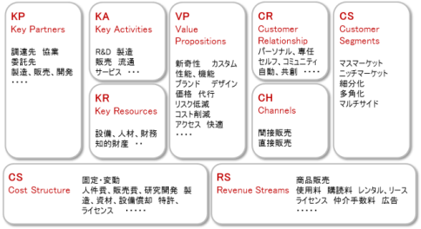
４－６．ビジネス構想・企画への応用
「情報システム構想・企画」の考え方を援用して To Be Business model の
詳細化と要求、ソリューションを導出する。
ビジネスモデルの影響する各構成要素の中を「情報システム構想・企画」のプロセスに基づいて「要求」の具体化と詳細化を図る
企画の確定には財務指標も必要（ＲＯＩ）
ビジネスモデルのAs is からTo be に至る必須の活動が移行の要求となる
As Is
Business Model
To Be
Business Model
ビジネス構想企画
Why What How
ビジネスモデルの各構成要素のTo Be を実現するための Capability & Condition が要求となる。
要求
ソリューション

Slide 30
【参考】超上流の新手法で事業革新を発想する
日経コンピュータ（2013年2月7日）のシステム部長会の記事（P.81）に、
『ITを活用して事業革新（イノベーション）を発想したり、新規事業の立ち上げに参画するために、システム部門はどんな役割を果たすべきか。
こうした問題意識から、システム構築の超上流工程で新しい方法論を導入する動きが出ている』として掲載されている。
この記事によれば、ITの新しい用途を開拓したり現場の業務改革から着手したりする場面では、システムに対する要求が固まらず、課題解決から取り組む必要があると指摘しており、具体的な方法論として「デザイン思考」と「要求開発」などが紹介されたとある。
これら上流工程の新しい手法については、本報告書のP.25に掲載している通りである。
また同紙の2013年2月21日号には、『IT部門主導のイノベーション～経営と現場を巻き込む「成功シナリオ」の作り方』と言う記事が掲載され、企業のIT投資が、既存の基幹系システムの再構から、新規事業や、業務の大きな変革をもたらす「イノベーションに資するIT部門」にシフトしていると指摘している。
当該記事には事例として、京都信用金庫の店舗系システムの刷新が取り上げられ、適用された手法は日立製作所の「Exアプローチ」である。

Slide 31
第５部 最後に

Slide 32
これからの情報システム部門のあり姿
○経営支援及び既存ビジネスの強化に資する情報システム部門
情報システム構想・企画の考え方を社内に定着化させつつ、情報関係部門は三井物産の既存ビジネス強化と経営支援機能の充実を図る事が、更に重要な任務となる。
○イノベーションに資する情報システム部門
企業の情報システム部門の役割が、既存の基幹系システムの再構築から、上流工程の様々な方法論や手法を用いて、イノベーション（事業革新）の実現を後押しする新規事業創出支援にシフトしつつあり、情報システム部門の意識改革が必要である。
○「要件定義責任部署」から「要求定義責任部署」へ
情報システム構想・企画ガイドを利用、若しくは援用して要求定義責任部署が、自分達の真の要求を引出、定義できる具体的手法と人材の育成、及びノウハウの継承が行える体制整備が必要である。
○ITマネジメント人材の育成
人事総務部が実施する人材開発プログラム（ITマネジメント人材研修）と情報システム構想・企画との整合性を取る事が重要であり、外部に頼る事なく三井物産自身で要求定義が行えるITマネジメント人材の育成が急務である。

